Slide 1


TRỰC QUAN HÓA DỮ LIỆU VỚI
​
GV phụ trách: - Ngô Thị Ngọc Bích​
- Nguyễn Huy Quang​
​

Slide 2

BÀI THỰC HÀNH 6:
TRỰC QUAN HÓA SỰ KHÔNG CHẮC CHẮN

Slide 3





Biểu đồ cột có kèm error bars
Biểu đồ khoảng tin cậy
Biểu đồ xu hướng kèm vùng tin cậy

Slide 4
Hàm geom_errorbar() và geom_errorbarh()
Geom_errorbar()
Hàm vẽ các thanh sai số (error bars) theo trục dọc trên biểu đồ.
Đặc điểm:
Cần cung cấp các giá trị ymin và ymax trong aes().
Rất hữu ích để hiển thị khoảng tin cậy hoặc độ biến thiên.
Geom_errorbarh()
Hàm vẽ các thanh sai số (error bars) theo trục ngang trên biểu đồ.
Đặc điểm:
Cần cung cấp các giá trị ymin và ymax trong aes().
Thường được sử dụng trong các biểu đồ phân tán hoặc biểu đồ dạng horizontal bar chart.

Slide 5
Biểu đồ cột có kèm error bars
Load sample data của Power BI, vẽ biểu đồ cột có kèm error bars cho doanh thu (Sales) trung bình của các sản phẩm theo từng sản phẩm (Product).
R Script
library(tidyverse)
library(ggplot2)
dataset |> mutate(Product = as.character(Product)) |>
group_by(Product) |>
summarize(
mean = mean(Sales),
se = sd(Sales)/sqrt(n())
) |>
mutate(Product = fct_reorder(factor(Product), desc(mean)))-> Sale_means
ggplot(Sale_means, aes(x = Product, y = mean)) +
geom_col(fill = "#56B4E9", alpha = 0.7, width = 0.7) +
geom_errorbar(aes(ymin = mean - 1*se, ymax = mean + 1*se), size = 1, width = 0.1) +
scale_y_continuous(
limits = c(0,225000),
name = "mean sales", expand = c(0, 0),
labels = scales::dollar_format(prefix = "$", suffix = "", accuracy = 1)
) +
coord_cartesian(clip = "off") +
theme_bw() +
theme(panel.grid.major.x = element_blank(),
panel.grid.minor.x = element_blank(),
axis.text = element_text(size = 16),
axis.title = element_text(size = 20))
Kéo các cột của dữ liệu sau vào Values: Sales, Product
Viết code R gợi ý như bên cạnh để tạo biểu đồ cột kèm error bars

Slide 6
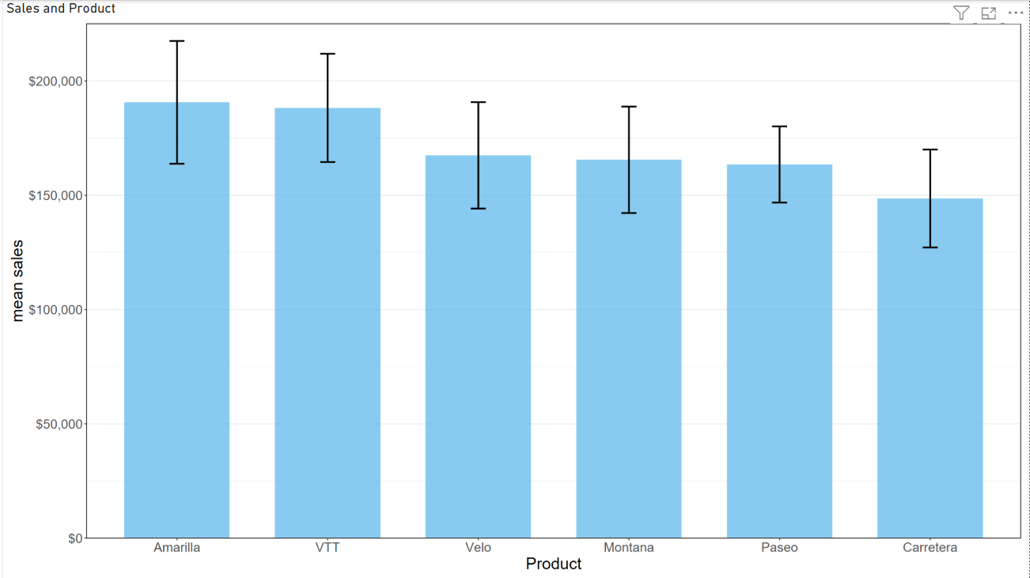
Biểu đồ cột có kèm error bars
Kết quả

Slide 7
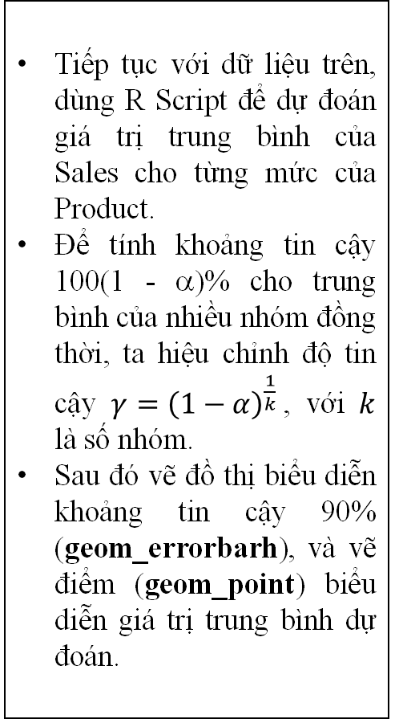
Biểu đồ khoảng tin cậy
Tiếp tục với dữ liệu trên, dùng R Script để dự đoán giá trị trung bình của Sales cho từng mức của Product.
Để tính khoảng tin cậy 100(1 - α)% cho trung bình của nhiều nhóm đồng thời, ta hiệu chỉnh độ tin cậy $γ={\left(1−α\right)}^{\frac{1}{k}}$, với $k$ là số nhóm.
Sau đó vẽ đồ thị biểu diễn khoảng tin cậy 90% (geom_errorbarh), và vẽ điểm (geom_point) biểu diễn giá trị trung bình dự đoán.
library(tidyverse)
library(ggplot2)
dataset$Product <- as.factor(dataset$Product)
fit_mean <- lm(Sales ~ Product, data = dataset)
pred_mean <- predict(object = fit_mean,
newdata = data.frame(Product = levels(dataset$Product)), interval = "conf", level = 0.9^(1/6))
data_pred_mean <- data.frame(Product = levels(dataset$Product), pred_mean)
ggplot(data_pred_mean, aes(x = fit, y = reorder(Product, fit))) +
geom_errorbarh(aes(xmax = lwr, xmin = upr), height = 0.2, color = "gray70", linewidth = 1) +
geom_point() +
scale_x_continuous(name = "mean Sale") +
scale_y_discrete(name = NULL) +
coord_cartesian(clip = "off") +
theme_bw() +
theme(
panel.grid.major.x = element_blank(),
panel.grid.minor.x = element_blank(),
panel.border = element_blank(),
axis.line.x = element_line(color = "black"),
axis.ticks.x = element_line(color = "black"),
axis.title.x = element_text(hjust = 1, size = 24),
axis.text = element_text(size = 20)
)

Slide 8
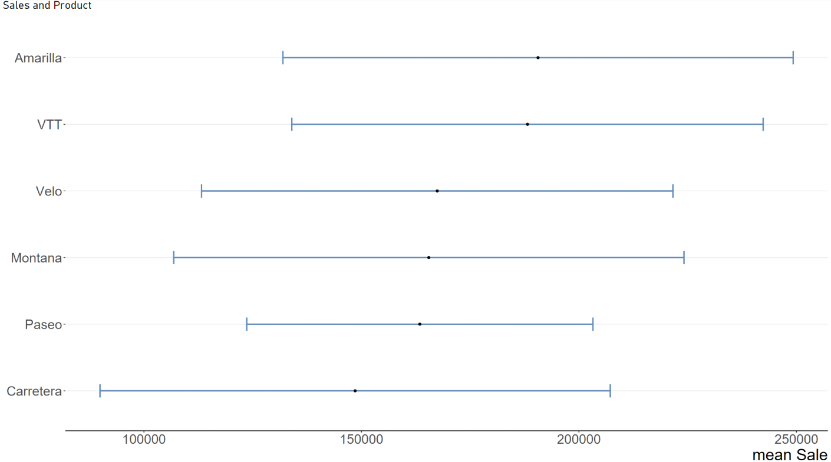
Biểu đồ khoảng tin cậy
Kết quả

Slide 9
Biểu đồ xu hướng kèm vùng tin cậy
Đọc dữ liệu dow_jones_industrial.csv vào Power BI, vẽ biểu đồ vùng tin cậy cho xu hướng của giá đóng cửa cổ phiếu (close).
library(tidyverse)
library(ggplot2)
# Chuyển đổi cột 'date' thành kiểu ngày tháng
dataset$date <- as.Date(dataset$date)
# Lọc dữ liệu theo phạm vi ngày mong muốn
data_1 <- dataset |>
filter(date >= ymd("2008/12/31") & date <= ymd("2010/01/10"))
# Vẽ biểu đồ với LOESS smoothing
ggplot(data = data_1, mapping = aes(x = date, y = close)) +
geom_line() +
geom_smooth(method = "loess", formula = y ~ x, span = 0.75,
method.args = list(degree = 2), se = TRUE, level = 0.95, color = "blue") +
labs(x = "Date", y = "Dow Jones Industrial Average") +
theme_bw() +
theme(axis.text = element_text(size = 16),
axis.title = element_text(size = 20))
R Script
Kéo các cột của dữ liệu sau vào Values: Close và Date
Viết code R gợi ý như bên cạnh để tạo biểu đồ.

Slide 10
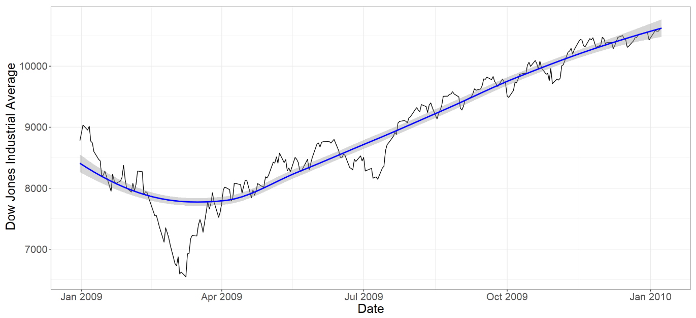
Biểu đồ xu hướng kèm vùng tin cậy
LOESS

Slide 11
Biểu đồ xu hướng kèm vùng tin cậy
Đọc dữ liệu dow_jones_industrial.csv vào Power BI, vẽ biểu đồ vùng tin cậy cho xu hướng của giá đóng cửa cổ phiếu (close).
library(tidyverse)
library(ggplot2)
library(gridExtra) # Thư viện để kết hợp các biểu đồ
dataset$date <- as.Date(dataset$date)
# Lọc dữ liệu theo phạm vi ngày mong muốn
data_1 <- dataset |> filter(date >= ymd("2008/12/31") & date <= ymd("2010/01/10"))
# Biểu đồ 1: sử dụng cubic spline (bs = "cr")
plot_cr <- ggplot(data = data_1, mapping = aes(x = date, y = close)) +
geom_line() +
geom_smooth(method = "gam", formula = y ~ s(x, k = 5, bs = "cr"),
se = TRUE, level = 0.95, color = "blue") +
labs(x = "Date", y = "Dow Jones Industrial Average") +
theme_bw() +
theme(axis.text = element_text(size = 16),
axis.title = element_text(size = 20)) +
ggtitle("cubic spline") # Chú thích cho biểu đồ
# Biểu đồ 2: sử dụng B-spline (bs = "bs")
plot_tp <- ggplot(data = data_1, mapping = aes(x = date, y = close)) +
geom_line() +
geom_smooth(method = "gam", formula = y ~ s(x, k = 5, bs = "bs"),
se = TRUE, level = 0.95, color = "red") +
labs(x = "Date", y = "Dow Jones Industrial Average") +
theme_bw() +
theme(axis.text = element_text(size = 16),
axis.title = element_text(size = 20)) +
ggtitle("B-spline") # Chú thích cho biểu đồ
# Kết hợp 2 biểu đồ vào một hàng
grid.arrange(plot_cr, plot_tp, ncol = 2)
R Script
# bs = "cr" - cubic spline,
# bs = "bs" - B-spline,
# bs = "tp" - Thin plate regression spline,
# bs = "gp" -
Gaussian process spline
Kéo các cột của dữ liệu sau vào Values: Close và Date
Viết code R gợi ý như bên cạnh để tạo biểu đồ.

Slide 12
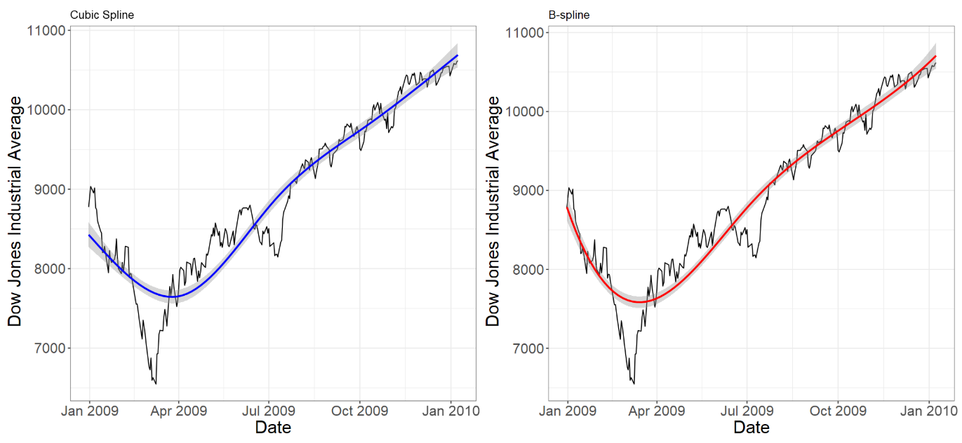
Biểu đồ xu hướng kèm vùng tin cậy
SPLINE

Slide 13
Biểu đồ xu hướng kèm vùng tin cậy
Đọc dữ liệu dow_jones_industrial.csv vào Power BI, vẽ biểu đồ vùng tin cậy cho xu hướng của giá đóng cửa cổ phiếu (close).
library(tidyverse)
library(ggplot2)
library(gridExtra)
# Assuming dataset is already loaded and 'date' is already in Date format
dataset$date <- as.Date(dataset$date)
# Filter data
data_1 <- dataset |> filter(date >= ymd("2008/12/31") & date <= ymd("2010/01/10"))
# Create a function to generate the plot for each k value
create_plot <- function(k_value) {
ggplot(data = data_1, mapping = aes(x = date, y = close)) +
geom_line() +
geom_smooth(method = "gam", formula = y ~ s(x, k = k_value, bs = "cr"),
se = TRUE, level = 0.95, color = "blue") +
labs(x = "Date", y = "DJI Average") +
theme_bw() +
theme(axis.text = element_text(size = 16),
axis.title = element_text(size = 20)) +
ggtitle(paste("k =", k_value))
}
# Generate the four plots for k = 3, 5, 10, 30
plot_k3 <- create_plot(3)
plot_k5 <- create_plot(5)
plot_k10 <- create_plot(10)
plot_k30 <- create_plot(30)
# Arrange all the plots in a 2x2 grid
grid.arrange(plot_k3, plot_k5, plot_k10, plot_k30, ncol = 2)
R Script
Kéo các cột của dữ liệu sau vào Values: Close và Date
Viết code R gợi ý như bên cạnh để tạo biểu đồ.

Slide 14
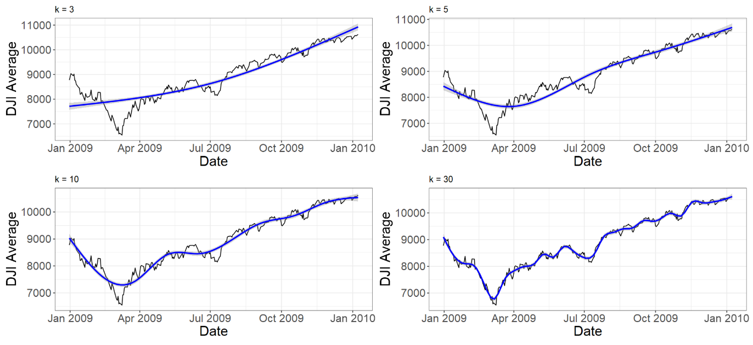
Biểu đồ xu hướng kèm vùng tin cậy

Slide 15
Biểu đồ xu hướng kèm vùng tin cậy
Đọc dữ liệu cars93.csv vào Power BI. Xây dựng mô hình hồi quy phi tuyến tính để dự đoán dung tích bình nhiên liệu dựa trên giá.
library(ggplot2)
library(boot)
# Xây dựng mô hình phi tuyến tính
fit.out <- nls(
Fuel.tank.capacity ~ cbind(1, exp(-m * Price)),
data = dataset,
start = list(m = 1 / 75),
algorithm = "plinear",
control = nls.control(maxiter = 1000, warnOnly = TRUE)
)
# Hàm bootstrap để lấy mẫu và tính toán ước lượng
bootstrap_fn <- function(data, indices) {
# Tạo một mẫu bootstrap
sampled_data <- data[indices, ]
# Xây dựng lại mô hình với mẫu bootstrap
fit_boot <- nls(
Fuel.tank.capacity ~ cbind(1, exp(-m * Price)),
data = sampled_data,
start = list(m = 1 / 75),
algorithm = "plinear",
control = nls.control(maxiter = 1000, warnOnly = TRUE)
)
# Trả về các dự đoán từ mô hình
predict(fit_boot, newdata = data.frame(Price = 7:62))
}
R Script
Kéo các cột của dữ liệu sau vào Values: Close và Date
Viết code R gợi ý như bên cạnh để tạo biểu đồ.

Slide 16
Biểu đồ xu hướng kèm vùng tin cậy
Đọc dữ liệu cars93.csv vào Power BI. Xây dựng mô hình hồi quy phi tuyến tính để dự đoán dung tích bình nhiên liệu dựa trên giá.
# Thực hiện bootstrap với 1000 lần lặp
set.seed(123) # Để có kết quả lặp lại được
bootstrap_results <- boot(data = dataset, statistic = bootstrap_fn, R = 1000)
# Tính dải tin cậy 95% từ kết quả bootstrap
ci_lower <- apply(bootstrap_results$t, 2, function(x) quantile(x, 0.025)) # 2.5% phân vị
ci_upper <- apply(bootstrap_results$t, 2, function(x) quantile(x, 0.975)) # 97.5% phân vị
# Tạo dataframe cho dải tin cậy
fit.df <- data.frame(
Price = 7:62,
Fuel.tank.capacity = predict(fit.out, data.frame(Price = 7:62)),
CI_Lower = ci_lower,
CI_Upper = ci_upper
)
# Vẽ biểu đồ với dải tin cậy 95%
ggplot(dataset, aes(x = Price, y = Fuel.tank.capacity)) +
geom_point(color = "grey60") +
geom_line(data = fit.df, aes(x = Price, y = Fuel.tank.capacity), size = 1, color = "#0072B2") +
geom_ribbon(data = fit.df, aes(x = Price, ymin = CI_Lower, ymax = CI_Upper), fill = "#0072B2", alpha = 0.2) + # Thêm dải tin cậy
scale_x_continuous(
name = "Price (USD)",
breaks = c(20, 40, 60),
labels = c("$20,000", "$40,000", "$60,000")
) +
scale_y_continuous(name = "Fuel Tank Capacity\n(US gallons)") +
theme_minimal()
R Script
Kéo các cột của dữ liệu sau vào Values: Fuel.tank.capacity, Price
Viết code R gợi ý như bên cạnh để tạo biểu đồ.

Slide 17
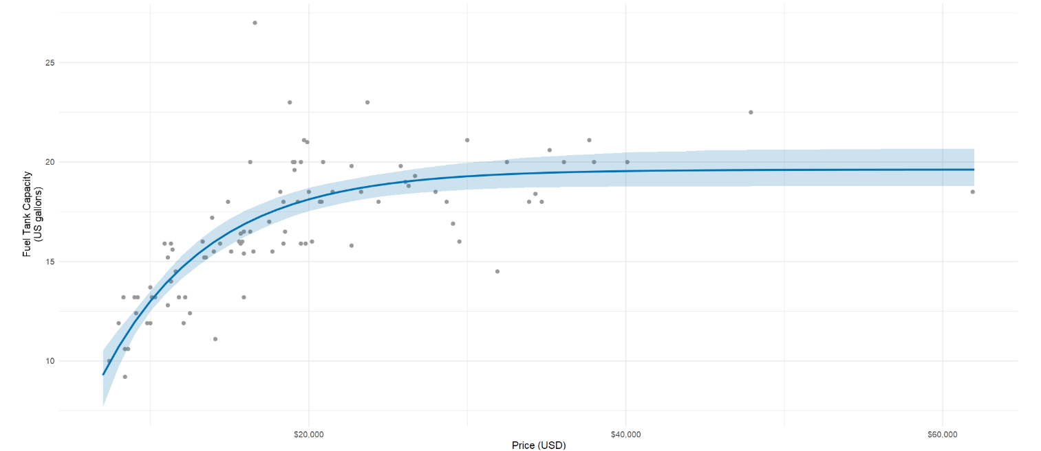
Biểu đồ xu hướng kèm vùng tin cậy

Slide 18


